Slide 1
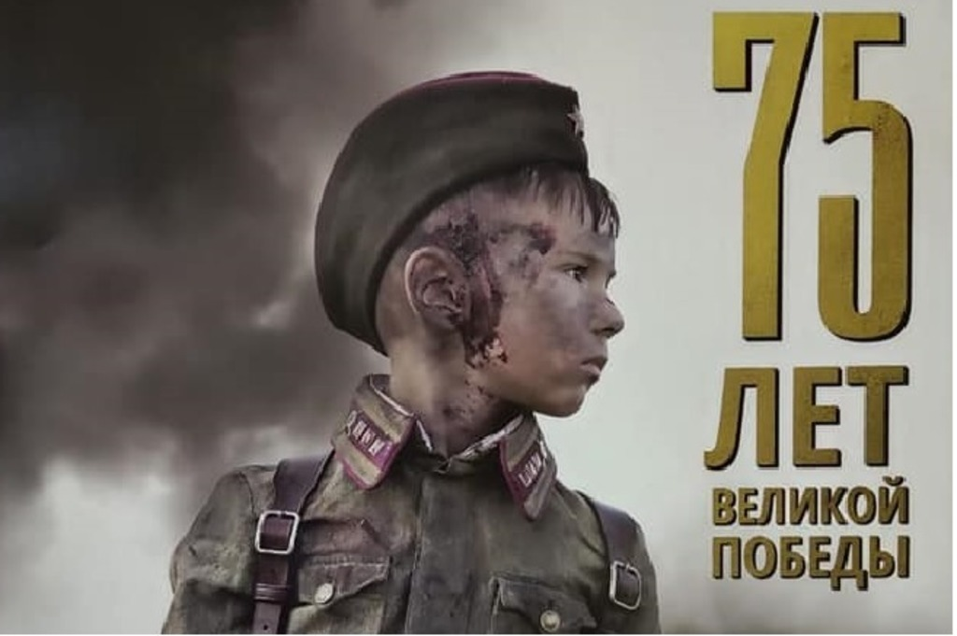
«Бессмертный полк»
Работу выполняла: ученица 10-Б класса
Добринчук Александра

Slide 2
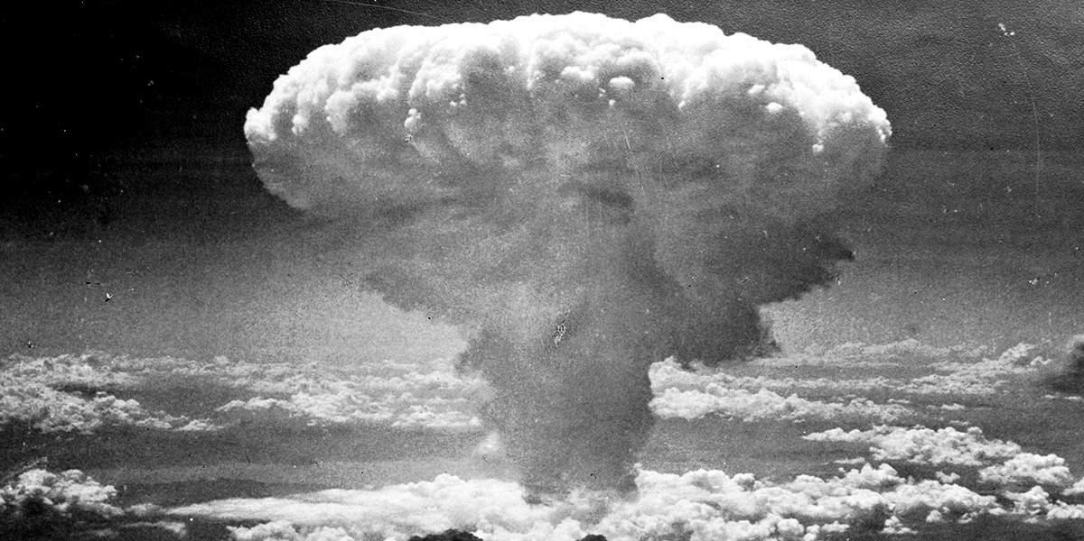
Для начала
Вторая мировая война - война двух мировых военно-политических коалиций, ставшая крупнейшим вооружённым конфликтом в истории человечества.
В ней участвовали 62 государства из 73 существовавших на тот момент (80 % населения Земного шара).
Боевые действия велись на территории Европы, Азии и Африки и в водах всех океанов. Это единственный конфликт, в котором было применено ядерное оружие.

Slide 3
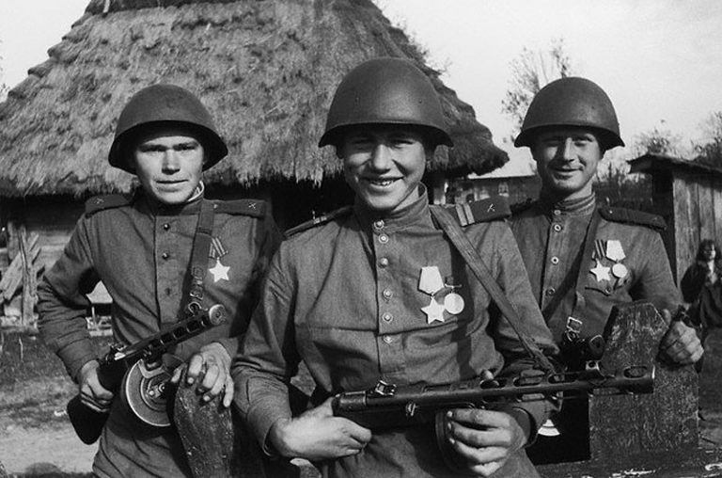
Вторая мировая война 1939–1945 гг.
(1 сентября 1939 — 2 сентября 1945)
Для меня слишком сложно осознавать, что ради того чтобы мы сейчас жили наши предки отдавали СВОИ жизни. Это были ужасные времена, когда у детей не было детства и права на нормальное существование. Ребята уходили на войну совсем молодыми и не ощутившими вкус хорошей жизни, где нет войны. Люди умирали от ранений и голода. Я хочу рассказать про нескольких членов моей семьи, которые боролись за наше мирное небо.

Slide 4
Мой прадедушка: Никитюк Федор Никитович
Дата рождения: _._.1903
Место рождения: Каменец-Подольская обл., Смотричский р-н, с.Левада
Дата и место призыва: _._.1944, Смотричский РВК, Украинская ССР, Каменец-Подольская обл., Смотричский р-н
Воинское звание: красноармеец
Последнее место службы: командир 121сд
Дата выбытия: 05.04.1944
Причина выбытия: убит
Первичное место захоронения: Украинская ССР, Каменец-Подольская обл., Смотричский р-н, с. Татариски

Slide 5
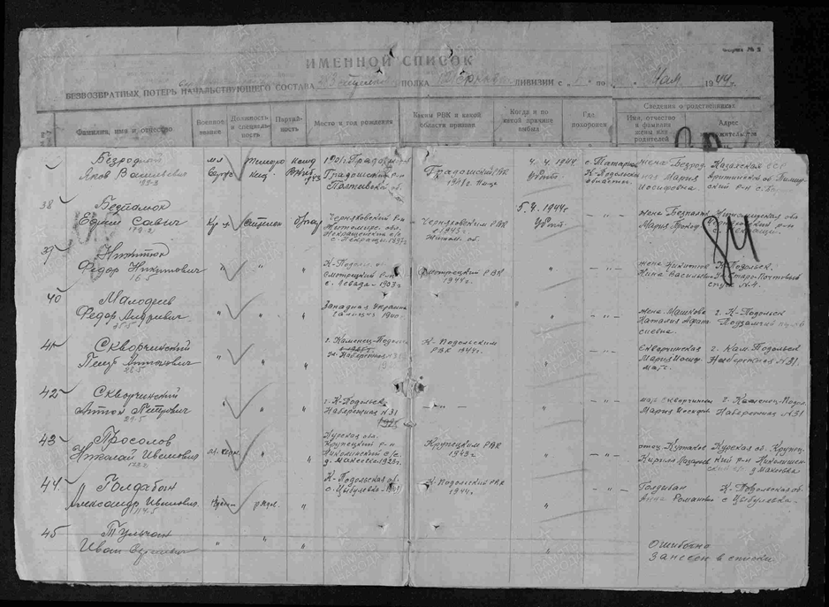
Долгое время считался пропавшим без вести. Однако, во время прокладки железной дороги наткнулись на захоронения, где в плащ-палатке было завернуто тело с документами. Таким образом он нашелся. На этом месте установлен памятник ( в Каменец-Подольске).
К сожалению, фотографии не сохранились.

Slide 6
Еще одни прадедушка:
Коляда Кондрат Денисович
Дата рождения: __.__.1904
Место рождения: Украинская ССР, Сумская обл., Бурыньский р-н, с. Череповка
Дата и место призыва: __.__.1943 Бурыньский РВК, Украинская ССР, Сумская обл., Бурыньский р-н
Воинское звание: красноармеец
Дата выбытия: __.02.1944
Причина выбытия: пропал без вести

Slide 7
Это отец моей бабушки. Когда она родилась (13.08.1943) отец погиб через несколько месяцев. Толком она ничего не помнит, так как мать не любила рассказывать об этой трагедии.

Slide 8
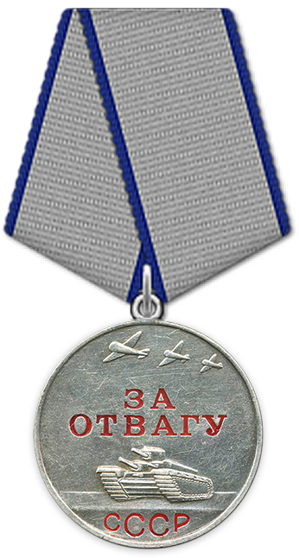
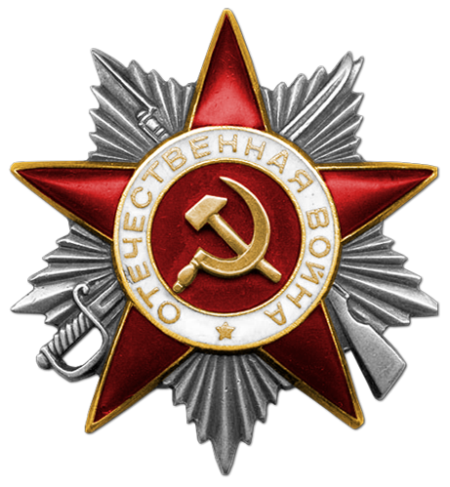
Следующий прадедушка:
Сорока Федор Аввакумович
Дата рождения: __.__.1928
Место рождения: Украинская ССР, Волынская обл., Любешовский р-н, с. Дольск
Воинское звание: рядовой; гв. красноармеец
Воинская часть:102 гв. сп 35 гв. сд 1 БелФ (102 гв. сп, 35 гв. сд, 1 БелФ)
Получил медаль “за отвагу” (22.03.1945)
Также получил Орден Отечественной войны II степени

Slide 9
Наградной список , прадедушка под номером 45

Slide 10
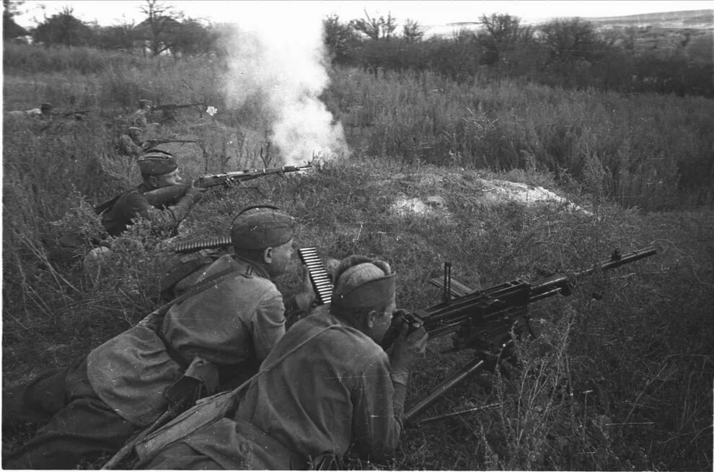
На этом все.
Хочу сказать о том, что очень благодарна своим родным и вообще всем людям которые сражались в этом бою. Никто не должен забывать об этих ужасных событиях. Мы должны чтить память погибших и без вести пропавших в бою людей. Я хочу верить в то,что люди не забудут своих настоящих героев!

Slide 11
Спасибо за внимание! С праздником 75 лет Великой Победы

